Slide 1


Slide 2


L’ Agence de Promotion de l’Industrie et de l’Innovation (APII) organise
Sous l’égide du Ministère de l’Industrie des Mines et de l’Energie;
En collaboration avec le Ministère de l’Enseignement Supérieur et de la Recherche Scientifique (MESRS); en partenariat avec : EXPERTISE FRANCE, CITET, INNORPI, ANPR, CDC, STB et BTE
La 4ème édition du Concours National de l’Invention
ORGANISATEUR

Slide 3
1ère Edition : 2016
282 participants se sont inscrits sur le lien du concours;
171 dossiers ont été déposés;
161 dossiers ont été acceptés.
Synthèse des trois éditions précédentes

Slide 4

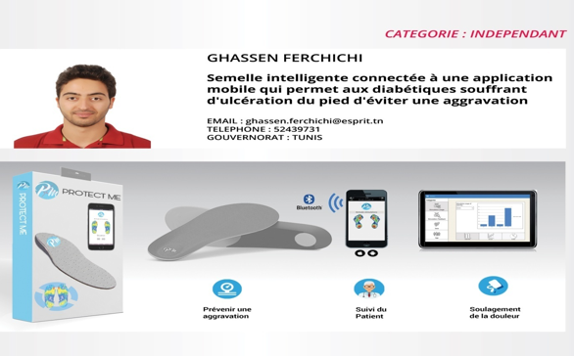

1er
Les Lauréats de la 1ère Edition du Concours National de l’Invention 2016
1ère LAUREAT
2ème LAUREAT
3ème LAUREAT

Slide 5
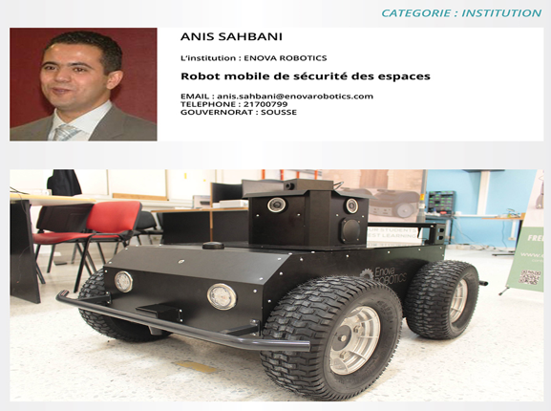
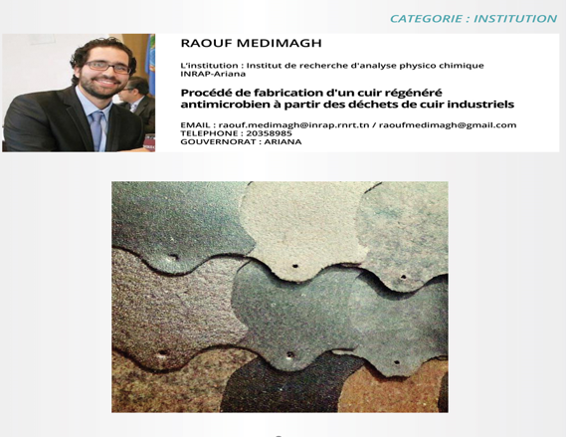
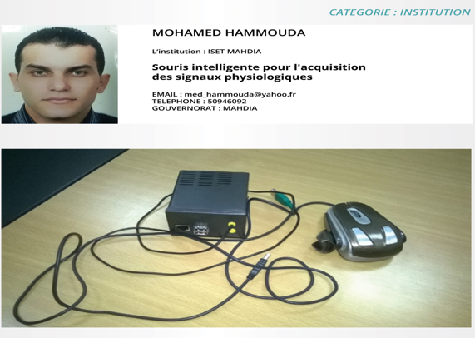
Les Lauréats de la 1ère Edition du Concours National de l’Invention 2016
1er LAUREAT
2ème LAUREAT
3èME LAUREAT

Slide 6
Synthèse des trois éditions précédentes
2ème Edition : 2019-2020
250 participants se sont inscrits sur le lien du concours
138 dossiers de candidature ont été déposés;
136 dossiers ont été acceptés

Slide 7
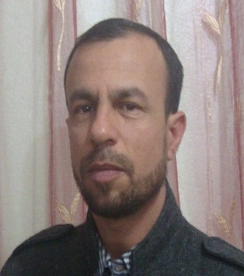
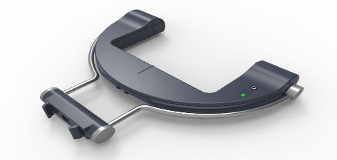
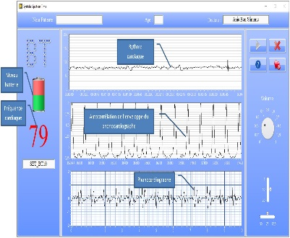
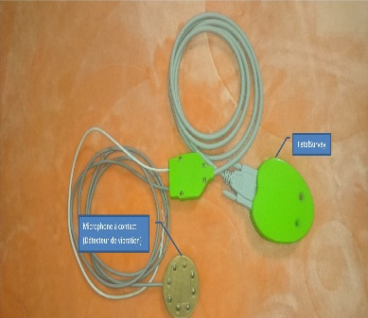
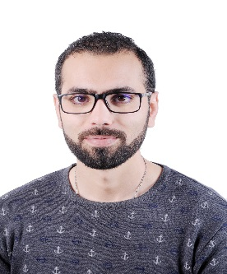
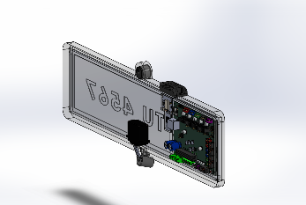
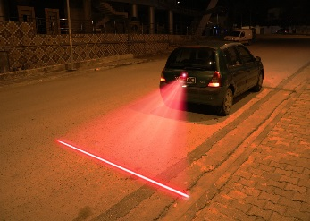
2ème Edition du Concours National de l’Invention
& le 1er Salon des Inventeurs Méditerranéens 2019-2020
Catégorie : Inventeur Local Indépendant
1ère LAUREAT
2ème LAUREAT
CHELLY Nizar
Plateforme robotique pour capture d’image à l’aide d’un téléphone intelligent.
Email : chellynizar@gmail.com
Téléphone : 20444226-50480027
Gouvernorat : SOUSS
BEN SLIMEN Anis
Tococardiographe : Appareil médical de surveillance de fœtus
Email : Bsilmanea@yahoo.fr
Tel : 53603141
Gouvernorat MONASTIR
3ème LAUREAT
HADJ SALAH Slim
Dispositif d’indication en temps réel de la distance
de sécurité optimale à garder entre deux véhicules
à la tombée de la nuit ou dans les conditions
météorologiques ardues
Email : Hs.slim@yahoo.fr
TEL : 96426545 - 51625625
Gouvernorat : TUNIS

Slide 8
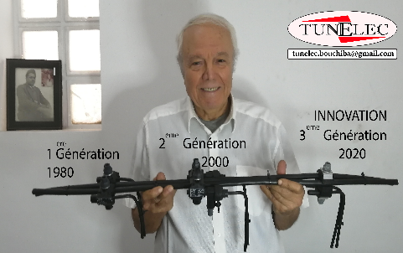
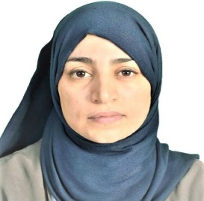



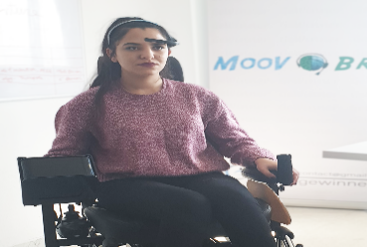


2ème Edition du Concours National de l’Invention
& le 1er Salon des Inventeurs Méditerranéens 2019-2020
Inventeur local Institutionnel
1ère LAUREAT
2ème LAUREAT
Amor Bouchiba
L’institutions : TUNELEC
Connecteur électrique bipolaire
Email : Amor.bouchiba@gmail.com
Tél : 58400150
Afef Bohli
L’institution : Digi Smart Solutions
Système de gestion de la qualité des eaux des piscicultures
Email : Bohli.afef@digi2s.com - web : www.dig2s.com
TEL : 20358985
Gouvernorat : ARIANA
Gouvernorat : TUNIS
3ème LAUREAT
Khaoula ben Ahmed
L’institution : GEWINNER
Système de pilotage d’une chaise roulante électrique par pensée ou reconnaissance vocale destiné à mobilité réduite qui ne peuvent pas utiliser leurs membres supérieurs.
Email : Gewinner.contact@gmail.com
Web : www.gewinner.tn
TEL : 26772923
Gouvernorat : ARIANA

Slide 9
3ème Edition : 2022
• 130 participants se sont inscrits sur le lien du concours.
• 119 dossiers de candidature ont été déposés.
• 110 dossiers ont été acceptés.
• Co-organisation de la coupe mondiale de l’Invention et de la recherche scientifique avec la participation de 35 pays.
Synthèse des trois éditions précédentes

Slide 10
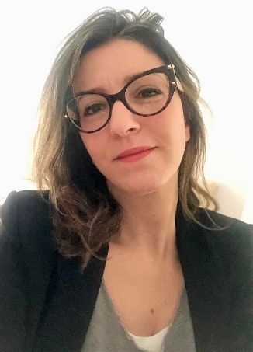
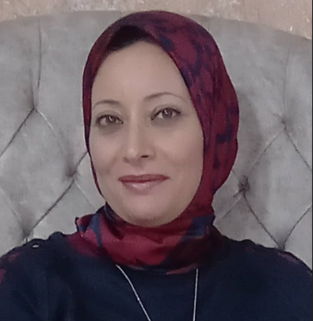
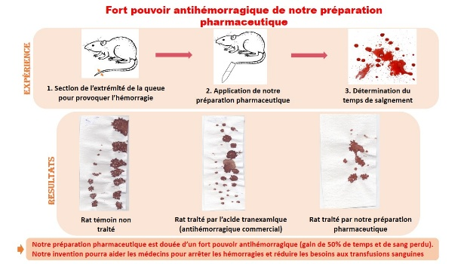
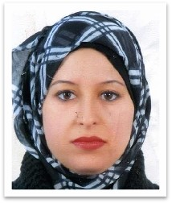

3ème Edition du Concours National de l’Invention
Inventeur Institutionnel
1ère LAUREAT
MESSAADI Arij
Institution : Institut de Pasteur de Tunis
Invention: Lebecetine (LCT), molécule issue de venin de serpent, en tant d’inhibiteur de néovascularisation dans le traitement des maladies oculaires, des cancers ou des troubles inflammatoires à composante néovasculaire
2ème LAUREAT
HADJ KACEM Besma
Institution : Centre de Biotechnologie de Sfax
Invention: Préparation pharmaceutique à fort pouvoir antihémorragique
Gouvernorat : TUNIS
Gouvernorat : SFAX
3ème LAUREAT
SALEM Nidhal
Institution : Centre de Biotechnologie de Borj Cedria
Invention: Procédé d’obtention d’un bioconservateur de la viande à base d’un colorant naturel

Slide 11
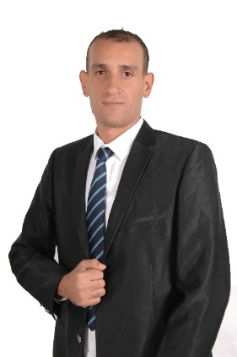
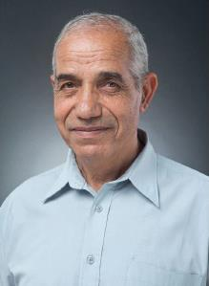
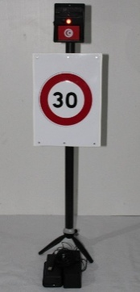
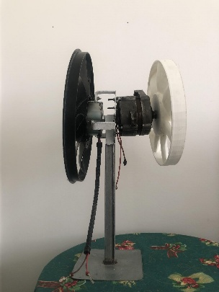
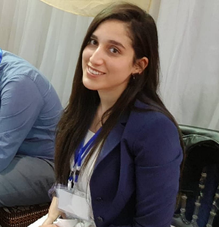
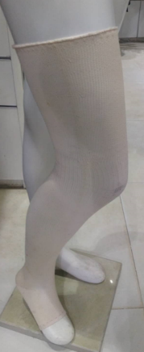
3ème Edition du Concours National de l’Invention
Inventeur Individuel
1ère LAUREAT
2ème LAUREAT
BEN ABDALLAH Sofiane
Invention: Système numérique d’avertissement vocal des conducteurs routiers par des panneaux de signalisation routière numérique infrarouge
BEN MIM Hamadi
Invention: Alternateur à élice qui recharge les batteries des voitures électriques
3ème LAUREAT
AROUSSI Fatma
Invention: Bas imperméables et fixateurs des prothèses de jambe

Slide 12
* Promouvoir et médiatiser les inventions entreprises par les opérateurs économiques
* Développer la culture entrepreneuriale chez les inventeurs et chercheurs ;
* Inciter et encourager les inventeurs et chercheurs privés à s'inscrire dans des démarches d’industrialisation de leurs inventions ;
* Contribuer à réaliser les objectifs de l'Etat en matière de développement technologique et de promotion de la recherche et de l’innovation ;
* Aider à la diffusion de la culture de la valorisation de l’invention.
* Mettre l’invention au service du développement économique en général et de l’entreprise en particulier ;
* Assurer le transfert technologique entre le monde de la recherche et l’économie.
Objectifs du Concours

Slide 13
4ème Edition du Concours de l’Invention
2025
Synthèse du Règlement

Slide 14
Domaines concernés
Peut concourir toute personne physique ou morale ayant présenté un dossier de candidature portant sur une invention quelque soit le secteur d’activité.
Une invention est une solution technique à un problème technique.
Toute invention peut être brevetable.
Le brevet est délivré pour les inventions nouvelles impliquant une activité inventive susceptible d’application industrielle» (Article premier de la loi n° 2000-84 du 24 Août 2000, relative aux brevets d’invention).
Les conditions d’obtention des brevets d’invention ainsi que les activités qui ne sont pas considérées comme inventions sont détaillés au niveau du guide des déposants de brevets accessible sur le lien web suivant : http://www.innorpi.tn/Fra/image.php?id=275 et ce conformément à la Loi en vigueur citée ci-dessus.

Slide 15
Les participants au concours :
Peuvent participer à ce concours deux catégories de candidats, un brevet.
Catégorie 1 :
« Inventeur Indépendant » : Toute personne physique de nationalité tunisienne résidante ou non en Tunisie, ayant ou non un brevet ou qui travaille sur une invention.
Catégorie 2 :
« Inventeur Institutionnel » : Toute Entreprise et/ou l’Etablissement public ou privé en activité implantée en Tunisie (quelque soit le secteur d’activité), nommément représentée par l'un de ses dirigeants et toute équipe représentée par son organisme public ou privé, ayant ou non un brevet ou qui travaille sur une invention.
N.B : pour les Entreprises et/ou l’Etablissements, le prix sera attribué à l’institution et non pas au représentant de l’institution.

Slide 16
Ne peuvent concourir :
Les membres du jury, les experts sollicités dans le cadre du présent concours, ainsi que les membres de leur famille (conjoint, ascendants, descendants et collatéraux au premier degré), les employés de l’APII et les partenaires qui travaillent autour de ce concours.
Toute invention ayant eu un prix dans le cadre des trois éditions du Concours National de l’Invention.
.

Slide 17
Inscription et participation au concours
29 Décembre 2025: Inscription en ligne sur le site dédié au concours : https://www.apiiconcours.tn
La participation au concours est gratuite.
Au cas où un candidat présenterait plusieurs inventions, celles-ci devraient êtres déposées séparément
L’inscription de La candidature sera confirmée après réception d’un mail de confirmation d’accuser de réception

Slide 18
Le dossier de candidature sera rédigé en langue française et devra comporter les documents qui sont disponibles sur le site web du concours dans la rubrique : Déposer votre Dossier
Les dossiers devront être déposés en ligne sur la plateforme www.apiiconcours.tn: Vous devez remplir soigneusement le formulaire d’inscription.
Le dossier comporte:
- La fiche d'identification du candidat dûment renseignée en ligne;
- La lettre d'engagement signée par le candidat et à importer sur la plateforme;
- Une copie du brevet d’invention ou demande d’enregistrement du brevet ou de dépôt à l’échelle internationale s’il y a lieu ;
- La maquette de l’invention ou photos du prototype s’il y a lieu.
- Une vidéo ne dépassant pas 3 min présentant l’invention.
NB: Vous devez pas être visible sur la vidéo
Composition du dossier de candidature

Slide 19
- Depuis le 29 Decembre 2025 : inscription sur la plateforme: www.apiiconcours.tn
- le 27 Mars 2026 (à 16 heures) : clôture des dépôts des dossiers de candidature
Calendrier et Processus de sélection

Slide 20
* Un représentant du Ministère de l’Industrie des Mines et de l’Energie;
* Un représentant du Ministère de l’Enseignement Supérieur et de la Recherche Scientifique;
* Un représentant du l’INNORPI;
* Un représentant de l’ANPR ;
* Un représentant de la CDC ;
* Un représentant de la STB ;
* Un représentant de la BTE;
* Un représentant du CITET;
Composition du jury

Slide 21
Les 3 premiers lauréats de chaque catégorie auront respectivement selon leur rang:
- 1^{ier} prix: 10,000 DT
- 2^{ième} prix : 7,000 DT
- 3^{ième} prix : 5,000 DT
- Prix GREEN 3,000 DT
Les lauréats bénéficieront en outre :
- D’un Coaching adapté à leurs besoins ;
- De la prise en charge du premier lauréat de chaque catégorie pour la participation à un salon/conférence international(e) d’innovation ou d’invention proposée par l’APII ;
- D’une Page publicitaire sur les supports de communication édités par l’APII.
Prix et Trophées

Slide 22
1 - S’inscrire en ligne et s’identifier par «un login» et «un mot de passe»
2 - Valider
3 - Déposer votre dossier
N.B.: le candidat ne peut en aucun cas modifier les données après validation.
Il peut visualiser et/ou imprimer sa fiche en s’identifiant par son login et son mot de passe.
4- Télécharger le dossier de candidature selon la catégorie choisie.
5- Déposer votre dossier de candidature dûment rempli sur la plateforme dédiée: www.apiiconcours.tn
Dernier délais: le 27 Mars 2026 à 16H
Accéder également au règlement : Tout candidat s’engage à accepter en totalités les termes et conditions fixés par le règlement disponible sur le site dédié au concours
Déposer votre dossier de candidature

Slide 23
FAQ - Question/Réponse (1)
Est-ce que je peux déposer plus d’une candidature (invention)?
Oui. Mais une seule invention sera retenue par inventeur ou institution.
N.B. : le candidat peut participer au concours par plus d’une invention, il suffit qu’il s’inscrive une autre fois en entrant un nouveau « login » et un nouveau « mot de passe » et une nouvelle adresse mail.
Est-ce que je vais recevoir une confirmation de ma soumission ?
Oui. Vous allez recevoir un accusé de réception sur votre boite mail une fois votre candidature est validée.

Slide 24
FAQ - Question/Réponse (2)
Comment nous joindre ?
Au cas où les candidats souhaiteraient avoir des précisions ou des informations complémentaires, ceux-ci pourront:
Adresser leurs questions par écrit à concours.invention@apii.tn
Les réponses seront formulées dans un délai ne dépassant pas deux jours ouvrables.

Slide 25
FAQ - Question/Réponse (3)
N.B : A compter du 14 Février 2026, les questions ne seront plus acceptées et il sera procédé à la clôture de la publication des réponses.
Pour plus d’informations:
- Contacter la Direction régionale de l’APII, Le Centre d’Innovation et de Développement technologique ou la Direction de la Coordination et du Développement Régional
- Appeler: (216) 70162901

Slide 26

Vidéo promotionnelle du concours
https://youtu.be/p-HIR2EKd6A?si=vPyv0PLgz_tj_n17

Slide 27
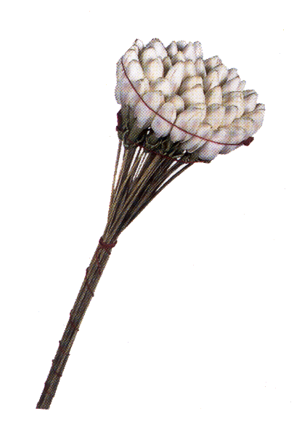
Merci pour votre
Attention www.apiiconcours.tn

